Slide 1
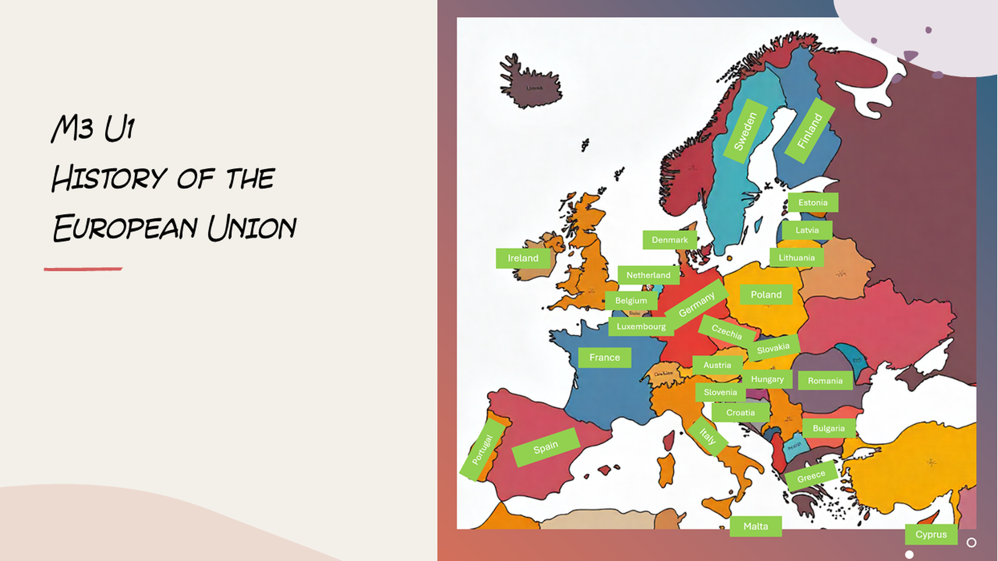
M3 U3
Európske inštitúcie

Slide 2
Ako fungujú hlavné inštitúcie EÚ?

Slide 3
Kto navrhuje zákony?
Kto o nich hlasuje?
Kto zastupuje občanov?
Kto zastupuje členské štáty?

Slide 4
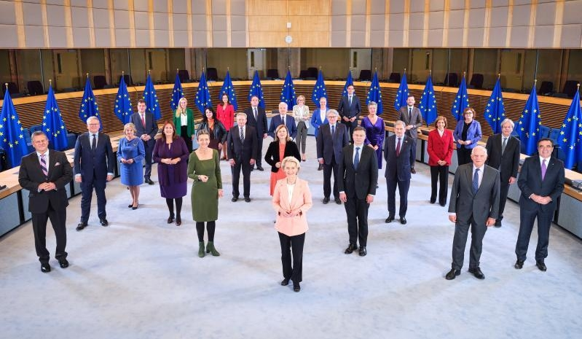

Európska komisia:
Navrhuje zákony
Európska komisia koná v mene EÚ ako celku, nie v mene jednotlivých krajín.
Jej hlavnou úlohou je navrhovať nové právne predpisy EÚ, okrem toho však tiež:
Zabezpečuje správne uplatňovanie pravidiel EÚ
Spravuje rozpočet EÚ a programy EÚ
Zastupuje Úniu pri niektorých medzinárodných rokovaniach
Komisiu tvorí jeden komisár z každého členského štátu.
→ Predstavte si Komisiu ako „motor“ legislatívneho procesu EÚ: navrhuje nápady a následne pomáha tieto nápady presadiť do reality.
Európska komisia na čele s jej predsedníčkou Ursulou von der Leyenovou (uprostred).
📍Sídlo v Bruseli, Belgicko
Zdroj: European Commission Audiovisual Service © European Union

Slide 5
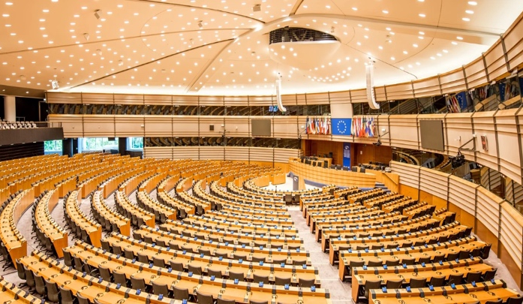
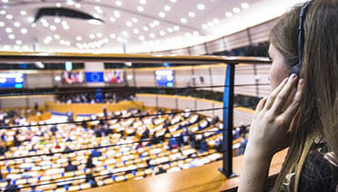

Európsky parlament:
Zastupuje občanov
Európsky parlament zastupuje občanov EÚ.
Poslanci Európskeho parlamentu (PEP) sú volení občanmi raz za päť rokov.
Hlavné úlohy Európskeho parlamentu sú:
diskutovať a hlasovať o právnych predpisoch EÚ
schvaľovať rozpočet EÚ
vykonávať dohľad nad Európskou komisiou
→ Keď hlasujete v európskych voľbách, volíte svojich poslancov Európskeho parlamentu.
📍Based in Brussels, with plenary sessions in Strasbourg, France
Source: European Parliament © European Union

Slide 6
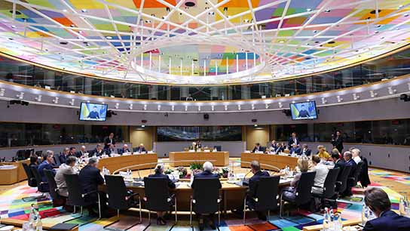

Rada Európskej únie:
Zastupuje členské štáty
Rada EÚ zastupuje vlády členských štátov.
Tvorí ju skupina ministrov členských štátov. Schádzajú sa podľa témy, o ktorej sa má rokovať (napr. poľnohospodárstvo, financie atď.).
Jej hlavné úlohy sú:
Rokovania a hlasovanie o právnych predpisoch EÚ spoločne s Európskym parlamentom
Koordinácia politík medzi členskými štátmi
→ Rada zastupuje národné vlády.
📍 Rada ministrov sídli v Bruseli
Zdroj: Council of the European Union © European Union

Slide 7
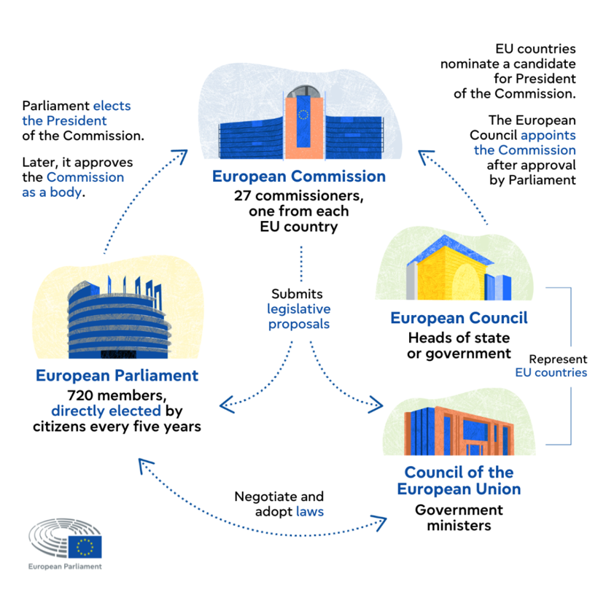
Ako sa prijímajú zákony EÚ
Vo väčšine prípadov:
1. Európska komisia navrhuje zákon.
2. Európsky parlament a Rada EÚ o ňom diskutujú a navrhujú zmeny.
3. Aby bol zákon prijatý, musia sa obe inštitúcie dohodnúť.
Tento systém zabezpečuje rovnováhu medzi:
Európskymi záujmami (Komisia)
Občanmi (Parlament)
Členskými štátmi (Rada)

Slide 8
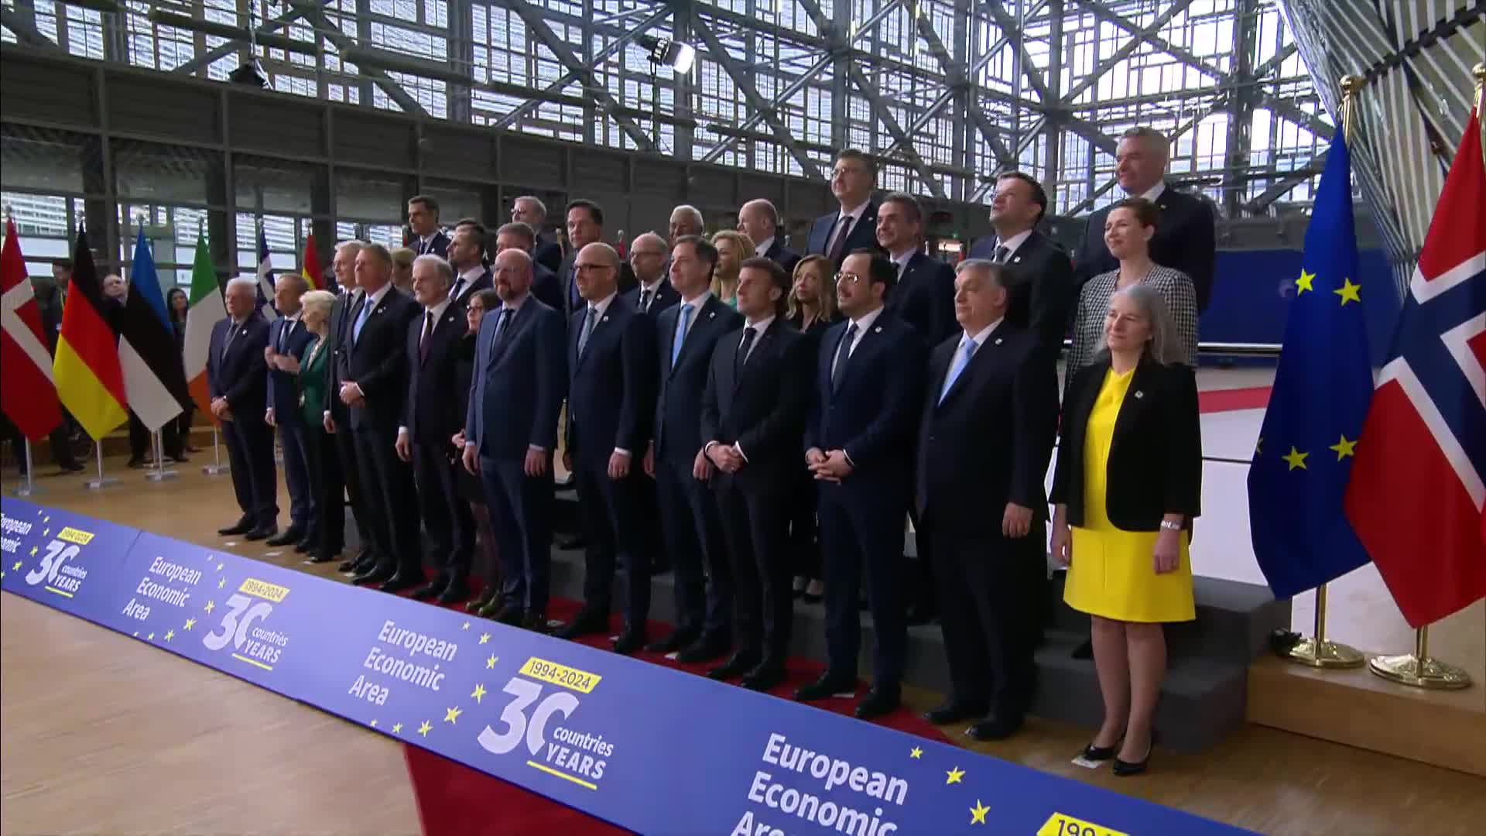
Európska rada:
Určuje smer
Európska rada združuje vedúcich predstaviteľov členských štátov, ako sú prezidenti a premiéri.
Neschvaľuje zákony. Namiesto toho:
Určuje politické priority EÚ
Stanovuje dlhodobý smer EÚ
Reaguje na závažné krízy
→ Európska rada usmerňuje politické rozhodnutia.
📍 Sídlo Európskej rady je tiež v Bruseli
Rodinná fotografia z roku 2024 – Zdroj: European Council © European Union

Slide 9
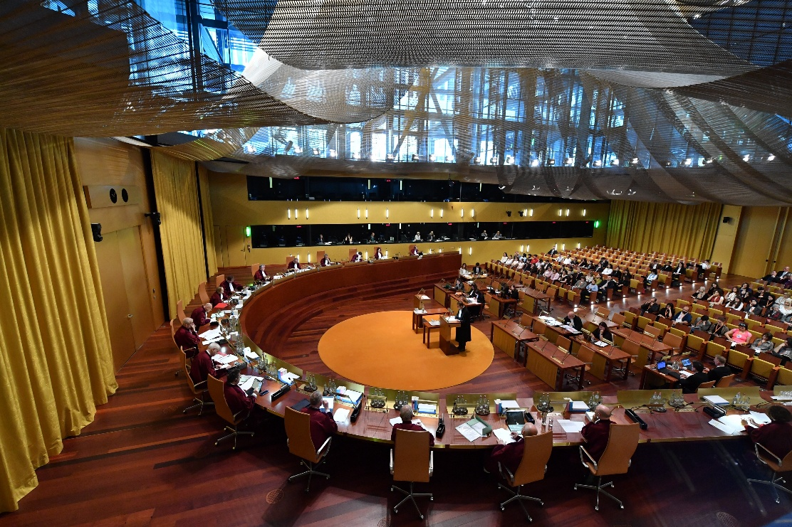
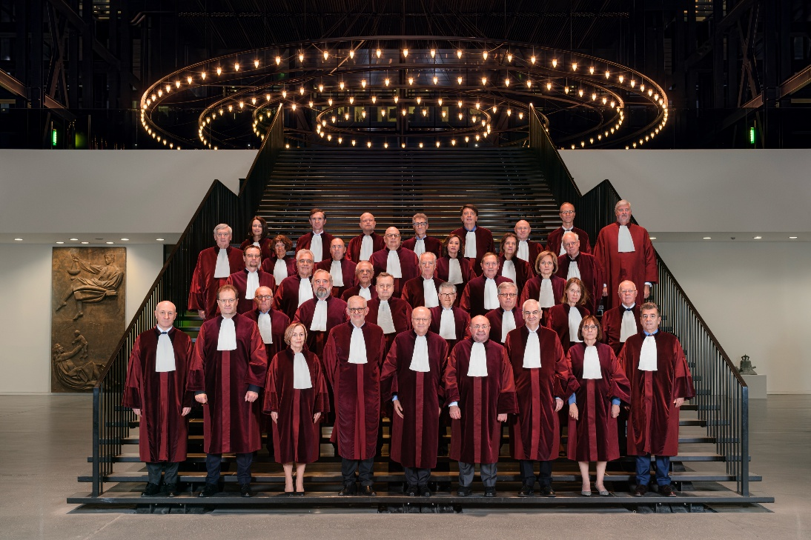

Súdny dvor Európskej únie (SDEÚ):
Zabezpečuje dodržiavanie pravidiel
Súdny dvor EÚ dbá na to, aby sa zákony EÚ správne interpretovali a uplatňovali.
Jeho hlavné úlohy sú:
Riešenie sporov medzi členskými štátmi
Zabezpečenie toho, aby inštitúcie EÚ dodržiavali zmluvy
Ochrana práv občanov podľa práva EÚ
→ Súdny dvor EÚ zabezpečuje, aby sa právo EÚ dodržiavalo vo všetkých členských štátoch.
📍The CJEU is based in
Luxembourg city,, Luxembourg
Source: Court of Justice of the European Union
© European Union

Slide 10
Ďalšie informácie o jednotlivých častiach tejto prezentácie alebo o ďalších inštitúciách nájdete na:
https://european-union.europa.eu/institutions-law-budget/institutions-and-bodies/types-institutions-and-bodies_sk

Slide 11
Je čas na kvíz!

Slide 12


© Kiana Ghorbanian

